Slide 1
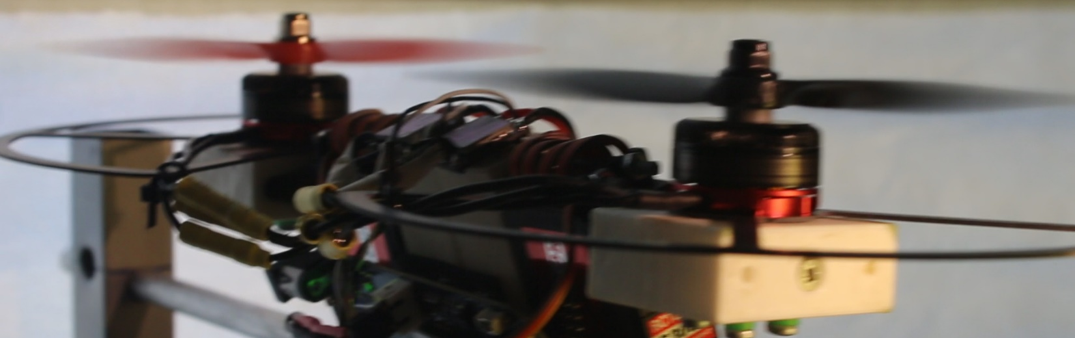
Diseño e implementación de una plataforma de test para drones bimotores TILT rotor
Autor: José Javier Pérez Olivares
Tutor: Sergio García-nieto rodríguez

Slide 2
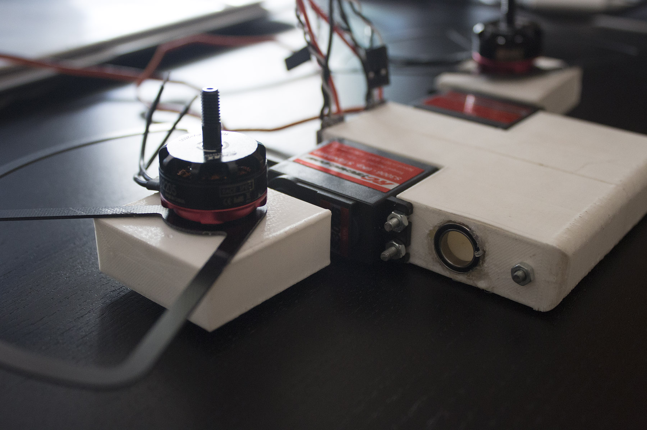
Índice:
Introducción
Resultados
Conclusiones
Objetivos
Solución adoptada

Slide 3
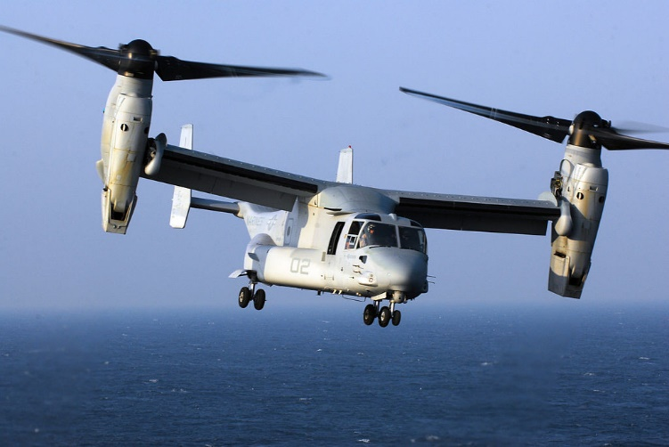
Introducción
Objetivos
Solución adoptada
Conclusiones
Resultados
Motivación
Asesoramiento
Recursos disponibles
Proceso a seguir
  Diseño
  Fabricación
  Configuración
  Test

Slide 4
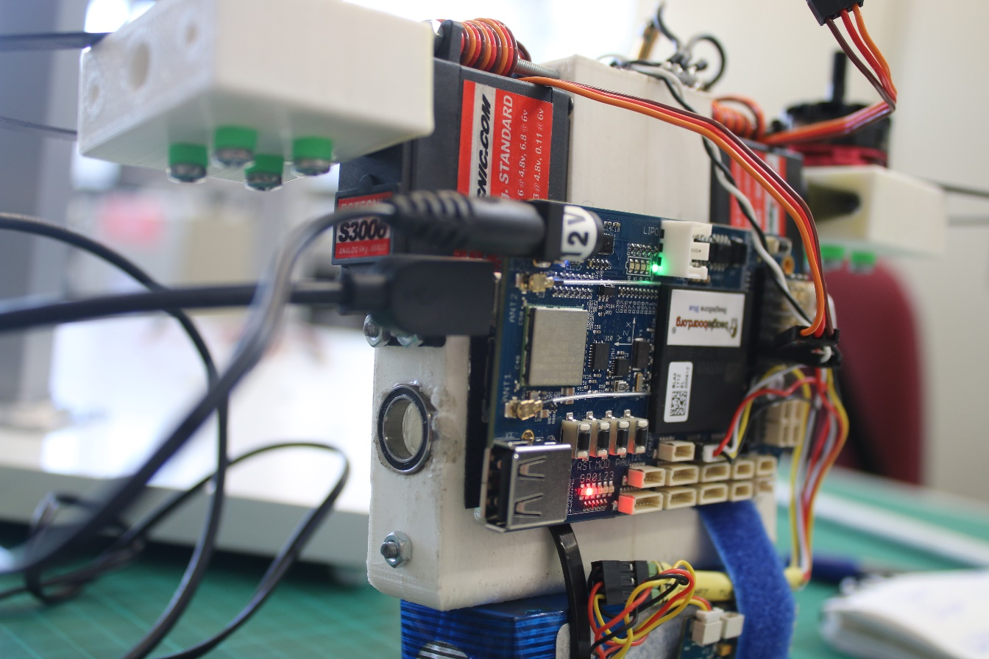
Introducción
Objetivos
Solución adoptada
Conclusiones
Resultados
Diseño del dron
Construcción
Diseño del sistema electrónico
y configurarlo
Diseñar un controlador
Prueba del controlador

Slide 5
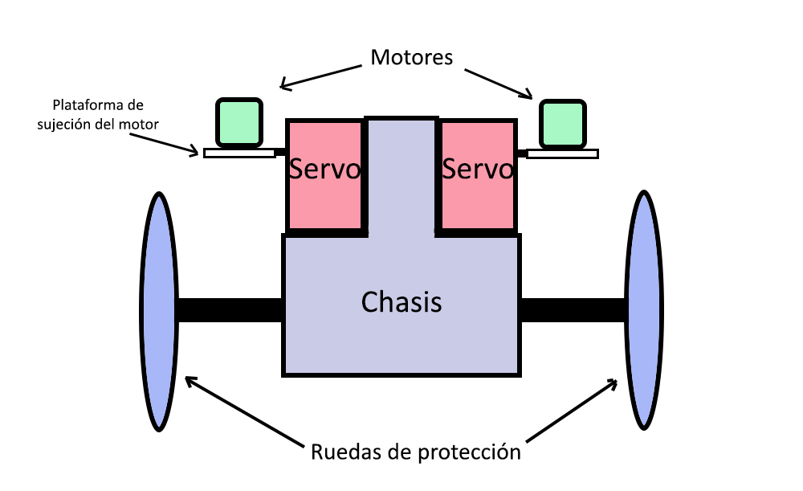
Introducción
Objetivos
Solución
adoptada
Conclusiones
Resultados
Concepto
  Sistema MIMO
  Controladora de vuelo
    Beagle Bone Blue
      ArduPilot

Slide 6
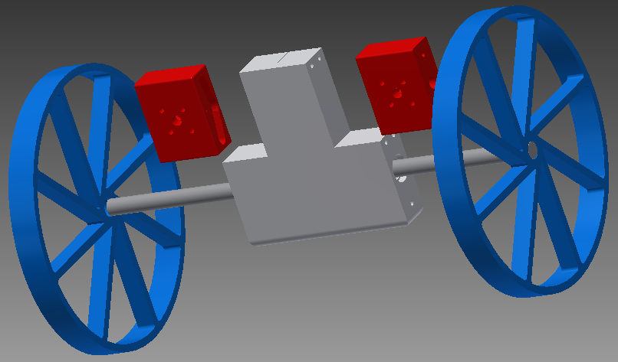
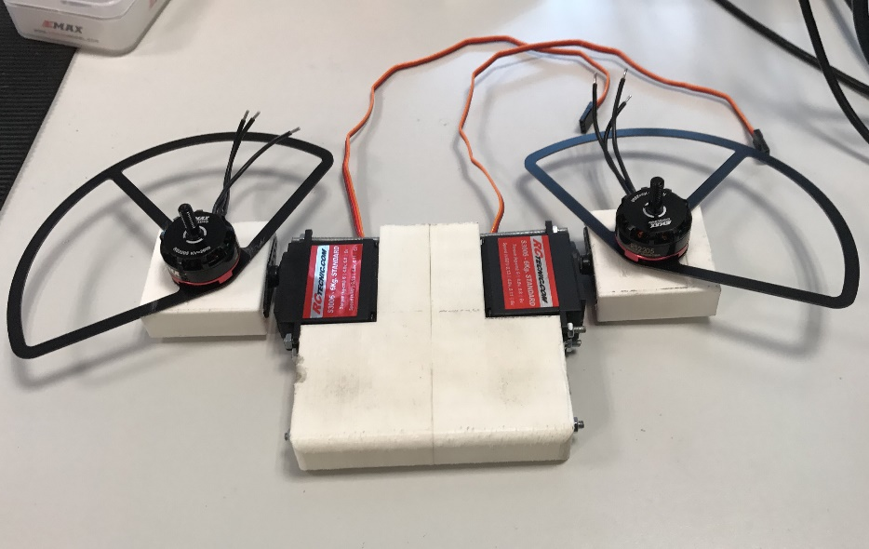
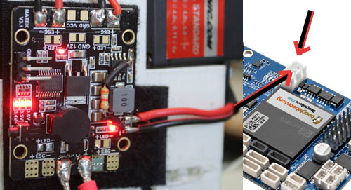
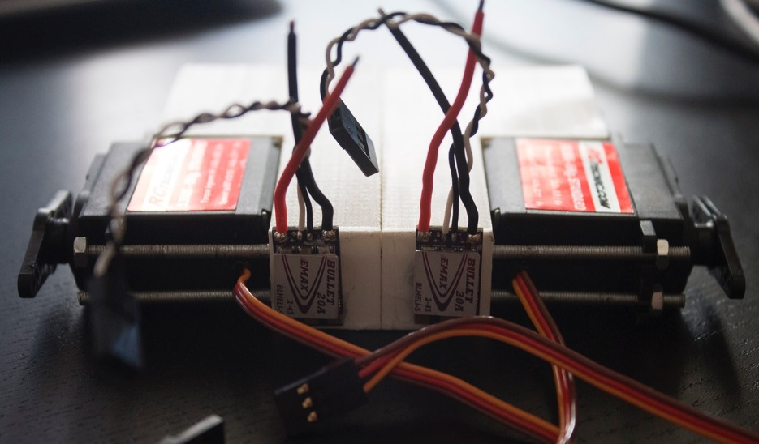
Introducción
Objetivos
Solución
adoptada
Conclusiones
Resultados
Diseño
Impresión 3D
Montaje

Slide 7
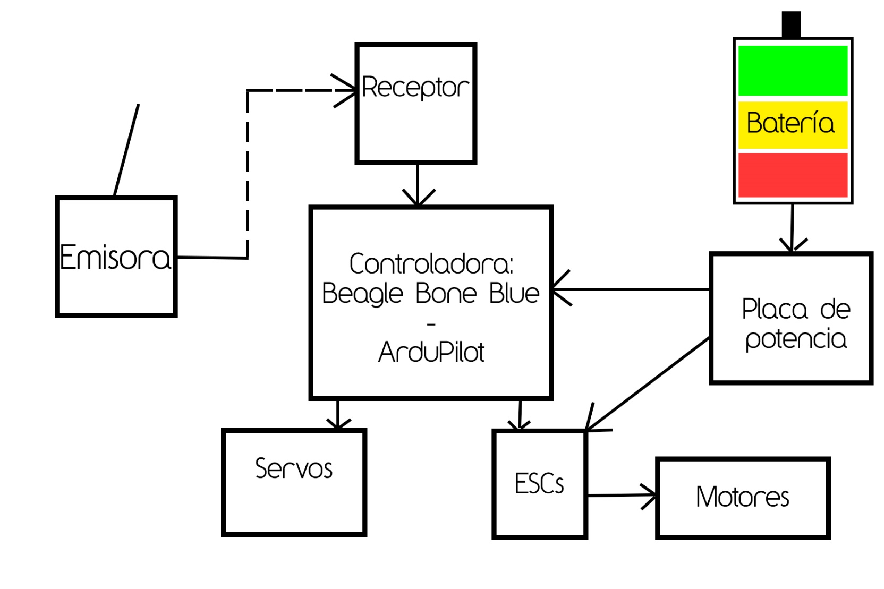
Introducción
Objetivos
Solución
adoptada
Conclusiones
Resultados
Hardware: Arquitectura del sistema

Slide 8
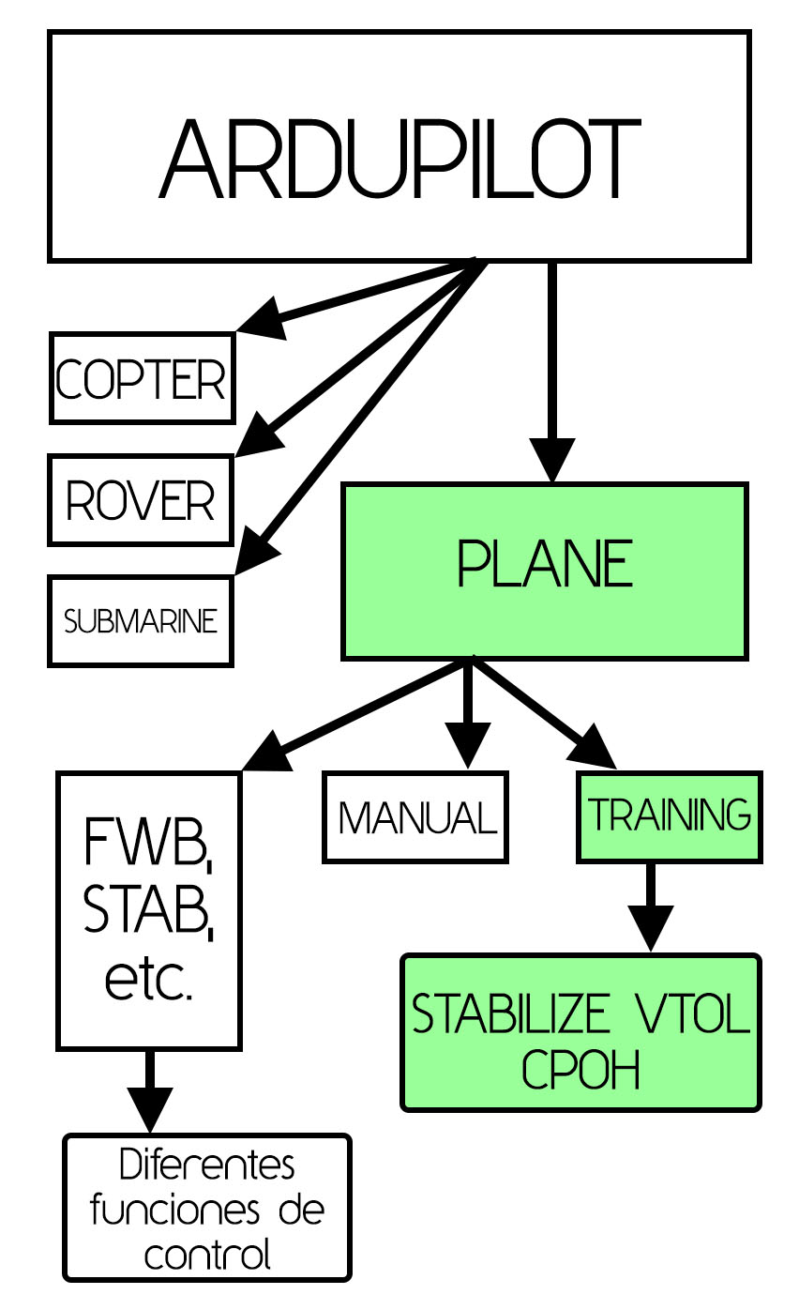
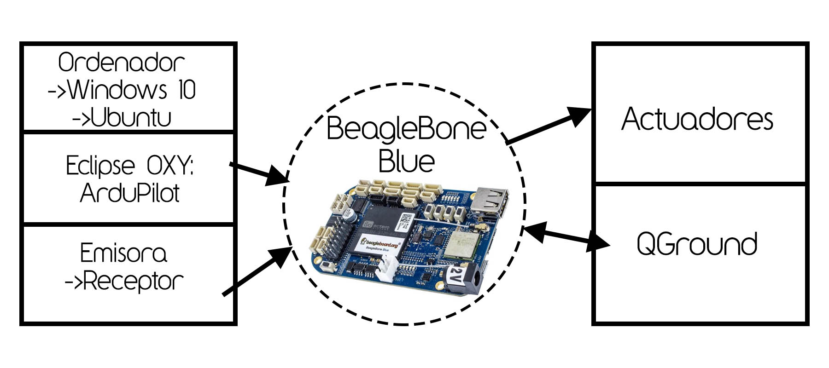
Introducción
Objetivos
Solución
adoptada
Conclusiones
Resultados
Software: programación y control
Regulador PD: Kp=1 ; Td=0,001

Slide 9
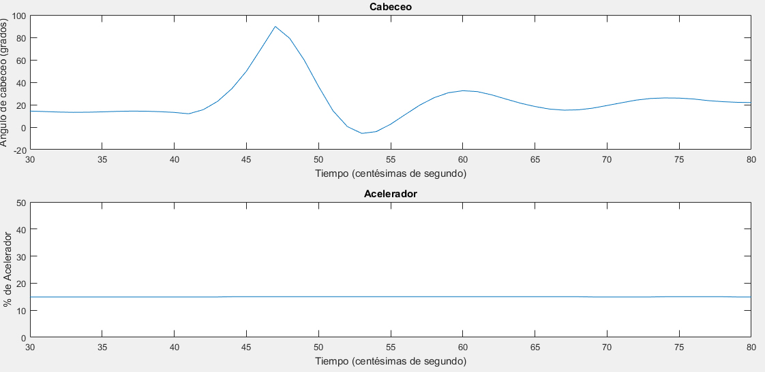
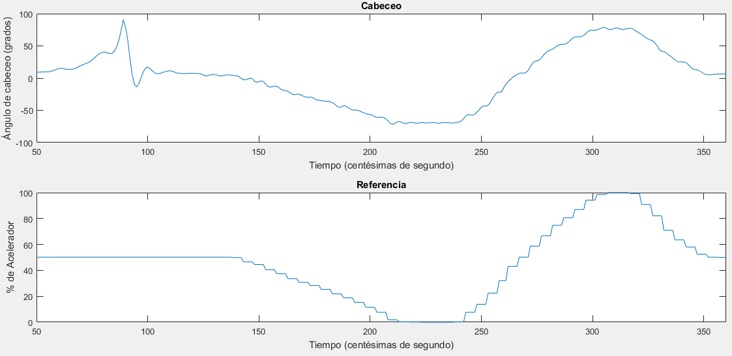
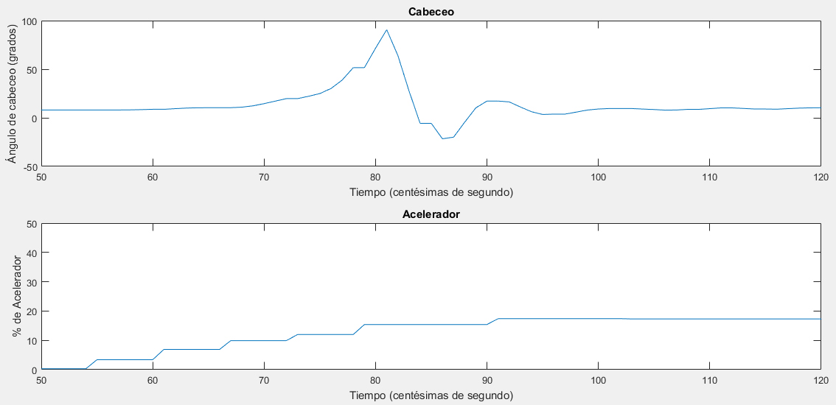
Introducción
Objetivos
Solución adoptada
Conclusiones
Resultados

Slide 10

Introducción
Objetivos
Solución adoptada
Conclusiones
Resultados

Slide 11
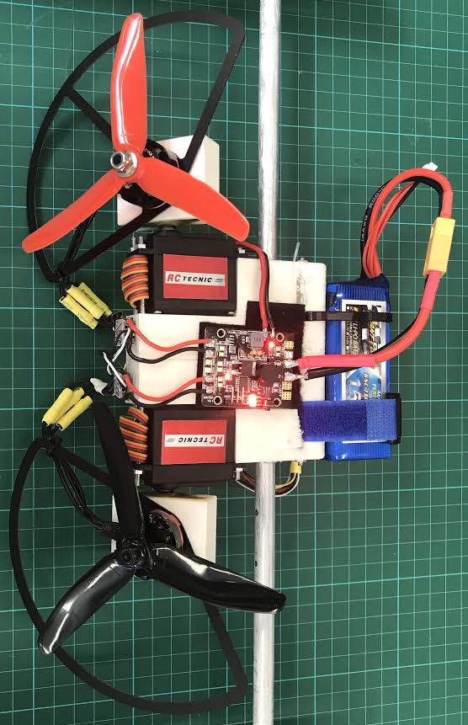

Introducción
Objetivos
Solución adoptada
Conclusiones
Resultados
Diseño del dron
Construcción
Diseño del sistema electrónico
y configurarlo
Diseñar un controlador
Prueba del controlador

Slide 12
Diseño e implementación de una plataforma de test para drones bimotores TILT rotor
Autor: José Javier Pérez Olivares
Tutor: Sergio García-nieto rodríguez

